Slide 1
Запиши до зошита сьогоднішню дату, тему розділу та тему уроку
Урок 6.
Мої інтереси та захоплення

Slide 2
Сьогодні
Психологічна налаштування на урок. Вправа «Спіймай настрій»
11.10.2022
Тож починаємо працювати у гарному настрої. Будемо: уважні, розумні, організовані, кмітливі.
Щоб урок пройшов цікаво,
всі берімося до справи!
Посміхніться одне одному, «зніміть» посмішку зі свого обличчя та «киньте» своєму сусідові. «Спіймайте» посмішку, «прикрасьте» нею своє обличчя.

Slide 3
Сьогодні
11.10.2022
Гімнастика для очей

Slide 4
Робота з підручником
Підручник.
Сторінка
29

Slide 5
Вправа «Трибуна думок»
Чи маєш ти вже своє захоплення (хобі)? Розкажи.
Підручник.
Сторінка
29

Slide 6
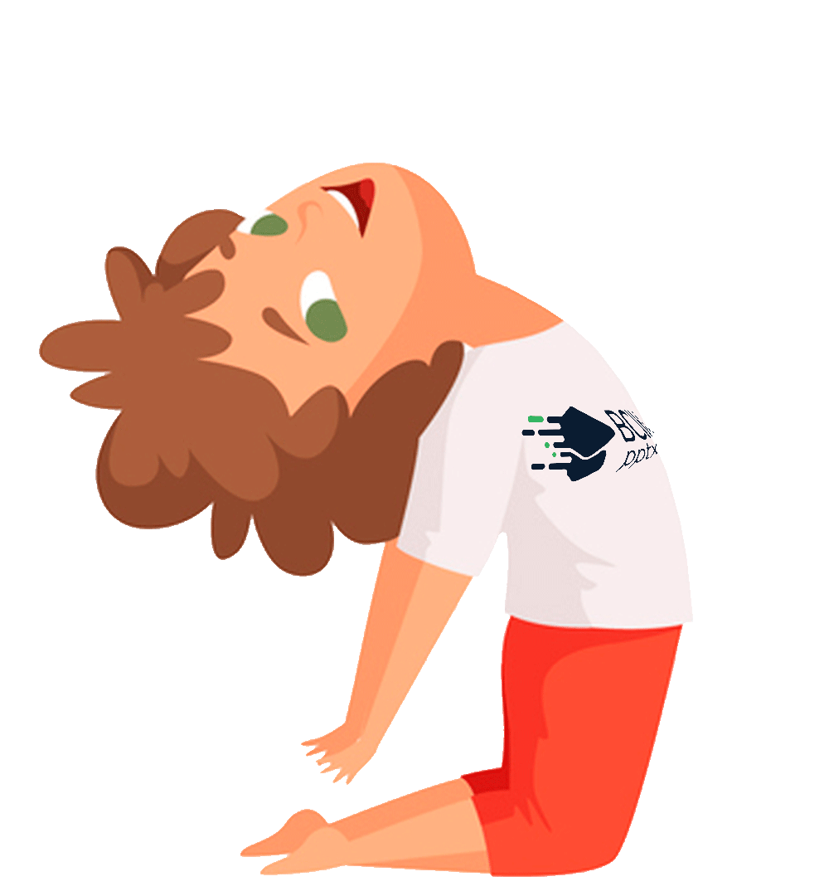
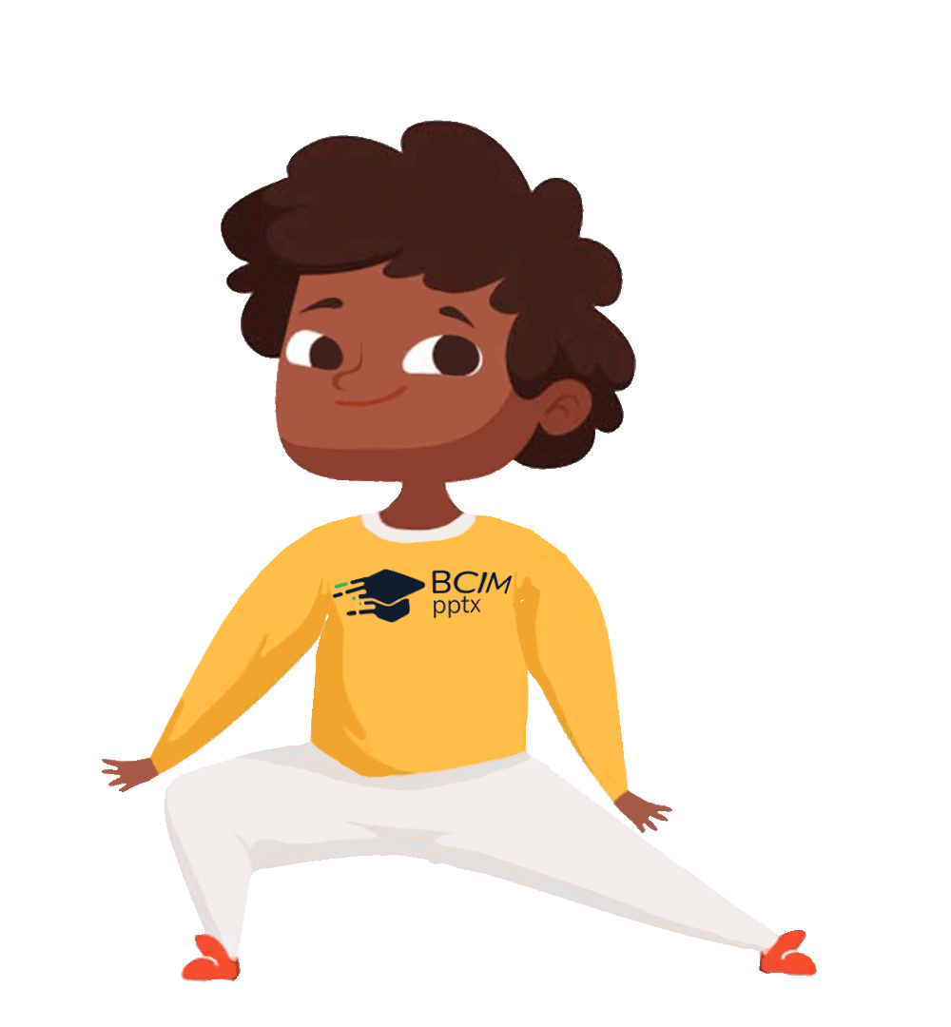
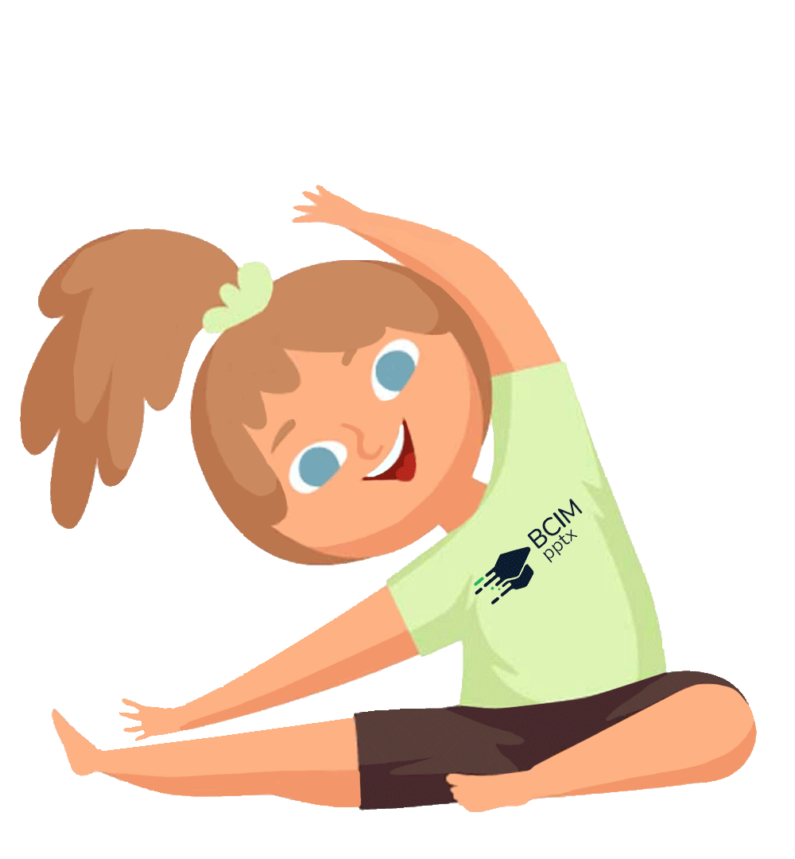
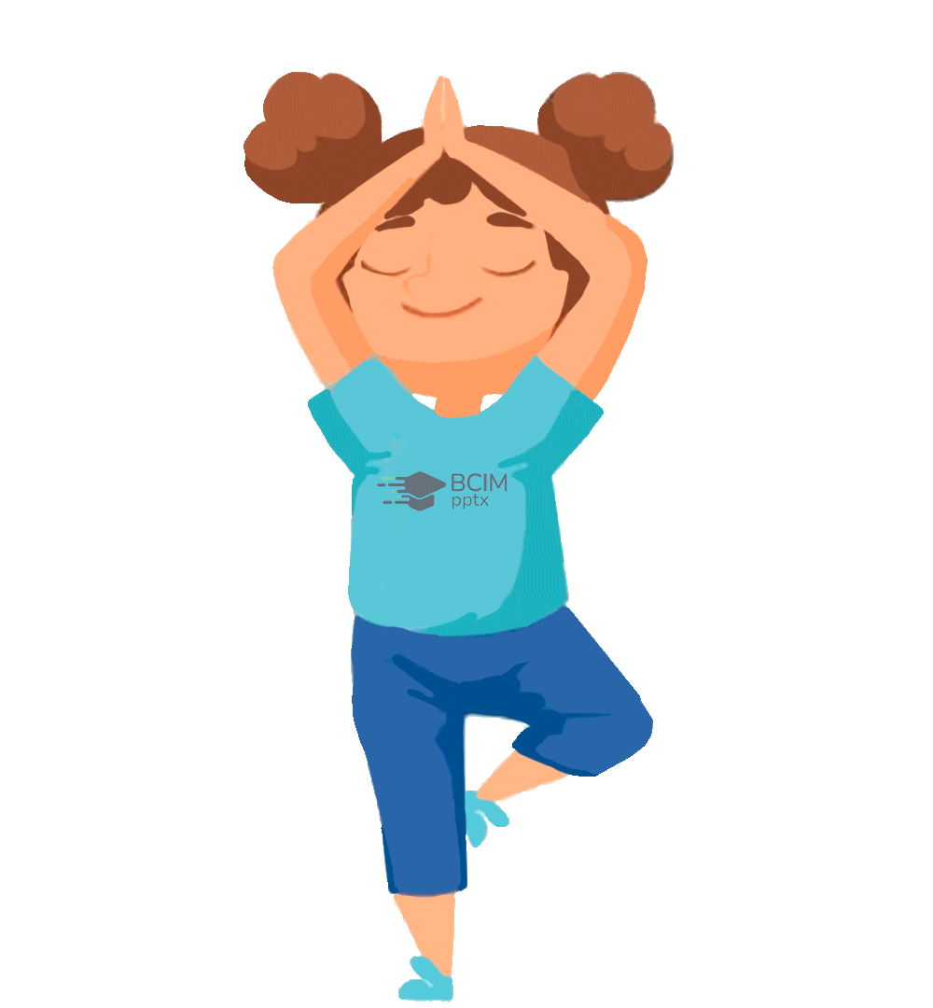
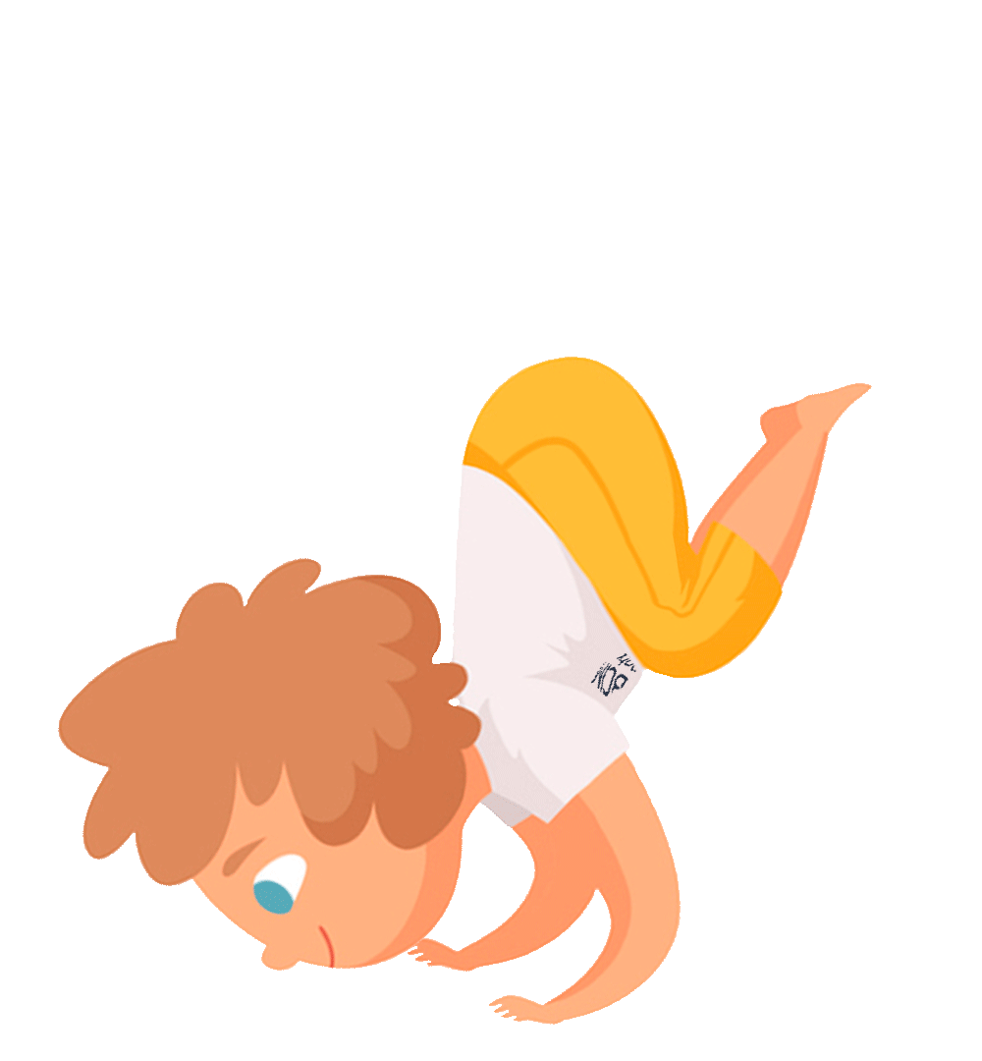
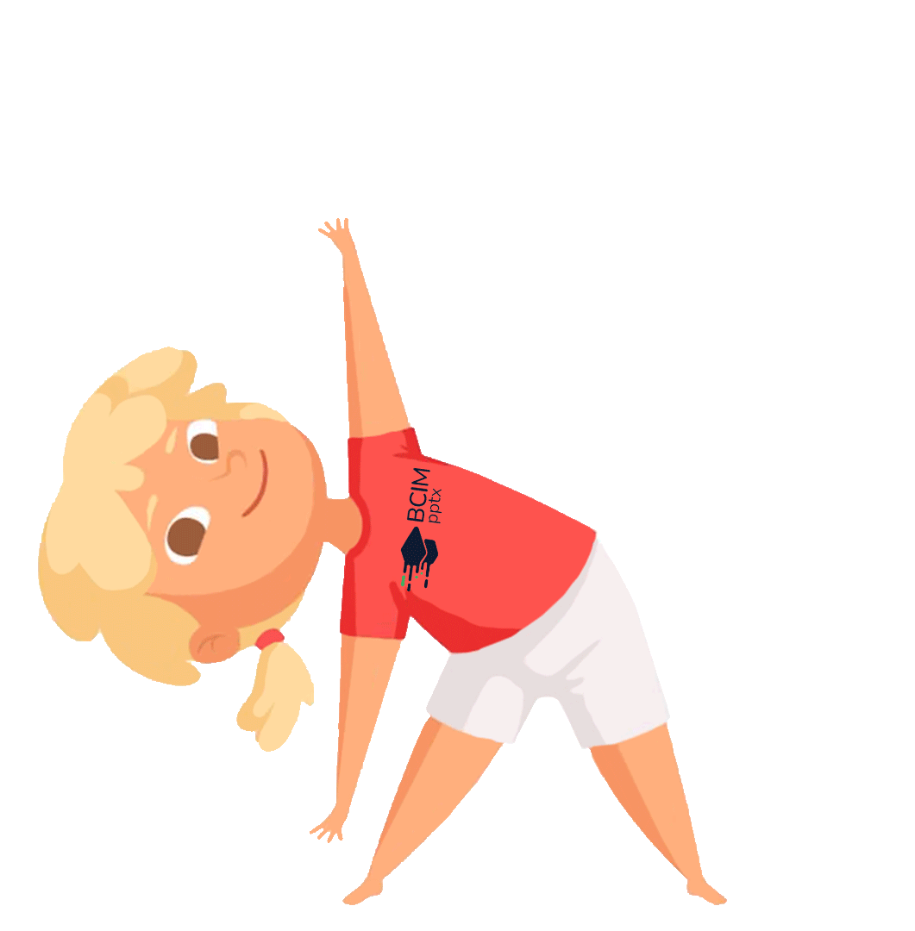
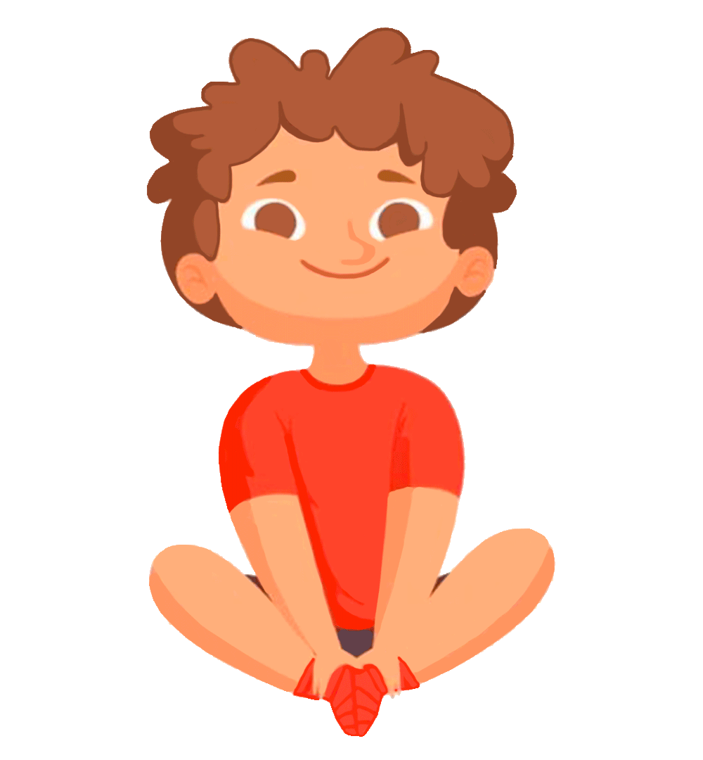
Сьогодні
Рухлива вправа
11.10.2022

Slide 7
Робота з підручником
Підручник.
Сторінка
30

Slide 8
Вправа «Трибуна думок»
Як, на твою думку, захоплення та інтереси відомих людей допомагали / допомагають
їм розвиватися?
Підручник.
Сторінка
30

Slide 9
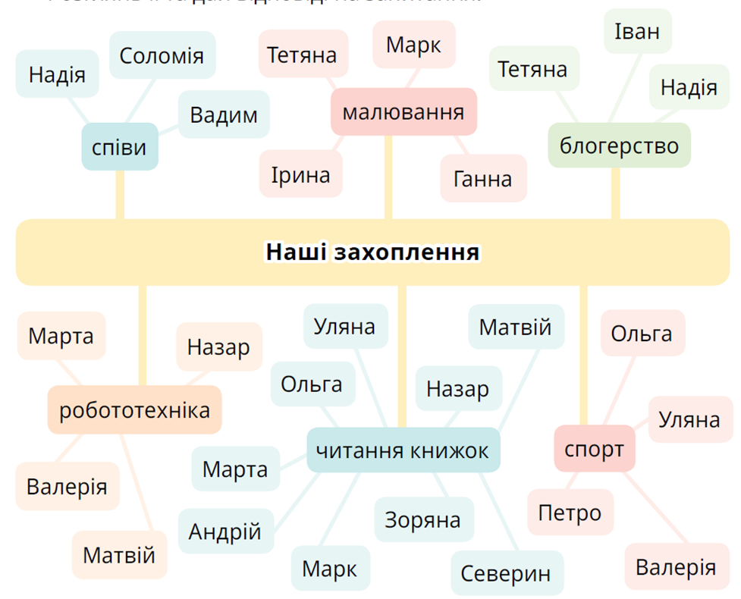
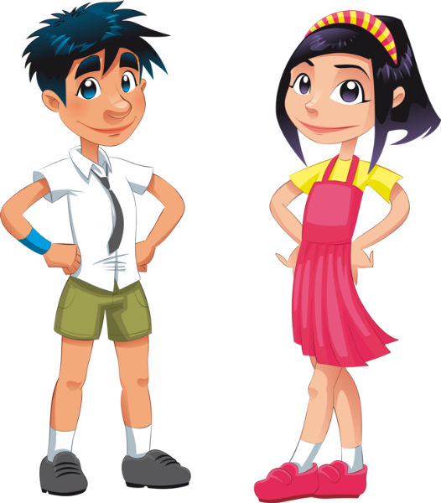
Сьогодні
Учні та учениці 5 класу склали мапу інтересів “Наші захоплення”.
Розглянь її та дай відповіді на запитання
11.10.2022
Хто з дітей має не одне захоплення?
Чим захоплюються твої однокласники та однокласниці?
За бажання складіть мапу інтересів вашого класу.
Підручник.
Сторінка
31

Slide 10
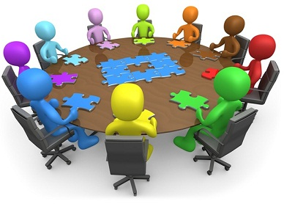
Сьогодні
Поміркуйте
11.10.2022
Як ваші захоплення допоможуть зробити життя класу цікавішим. Обговоріть, чи можна завдяки інтересам і хобі підвищити добробут класу або громади.
Підручник.
Сторінка
31

Slide 11
Сьогодні
11.10.2022
Гімнастика для очей

Slide 12
Сьогодні
Поміркуйте в парах, які вміння та навички розвивають ці хобі
11.10.2022
Вишивання Стрільба з лука
Співи Виготовлення іграшок
Оригамі Рибальство
Робототехніка Колекціонування
Плавання Фотографування
Підручник.
Сторінка
31

Slide 13
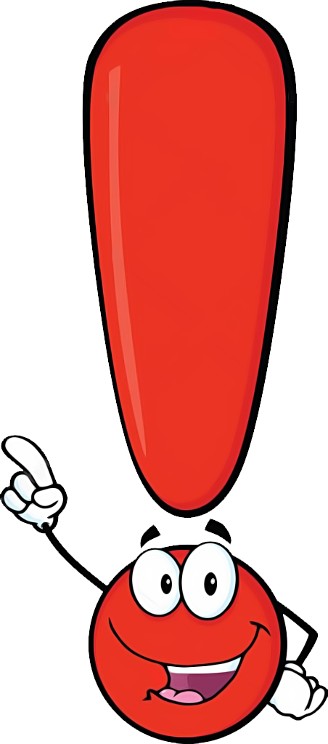
Сьогодні
Запам'ятай!
11.10.2022
Захоплення і хобі існують не тільки для того, щоб гарно проводити вільний час. Вони допомагають розвивати сильні сторони та позбуватися слабких. Приділяй час своїм хобі, займайся наполегливо та системно, додавай свої роботи й записи про досягнення в портфоліо, помічай свій прогрес і радій успіхам!
Підручник.
Сторінка
32

Slide 14
Сьогодні
Заповни в зошиті таблицю інтересів “Мої захоплення — мої помічники” за зразком. Поміркуй, чи можуть твої захоплення допомогти тобі в навчанні та спілкуванні. Як саме? А в командній роботі?
11.10.2022
Захоплення, інтереси | Сучасні танці
Які риси та вміння я розвиваю завдяки своєму захопленню | Пластичні рухи, добра фізична підготовка, витривалість, уважність, швидка реакція
Як мої захоплення можуть допомогти мені в навчанні | Можу добре концентруватися на завданнях. Гарна фізична підготовка допомагає менше втомлюватися на уроках
Що я можу зробити, щоб розвинути свої захоплення | Удосконалювати свою фізичну форму на уроках фізкультури
Підручник.
Сторінка
32

Slide 15
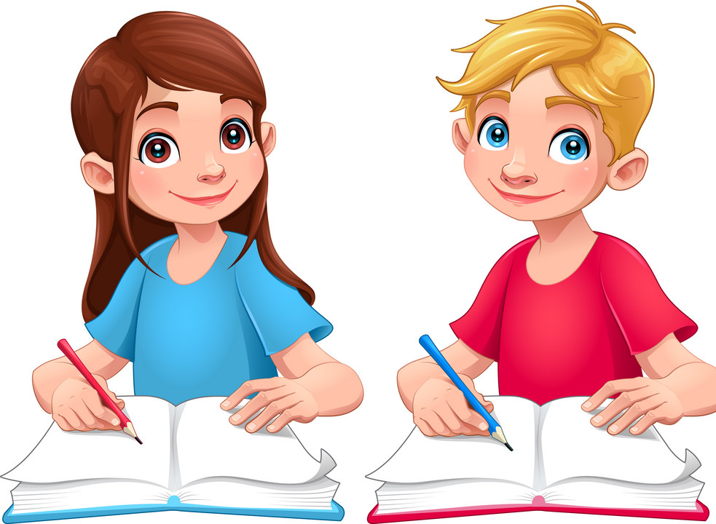
Домашнє завдання
Заповни таблицю.
Короткий запис в щоденник
с.29-32, таблиця.

Slide 16
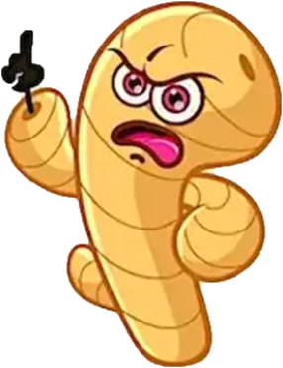
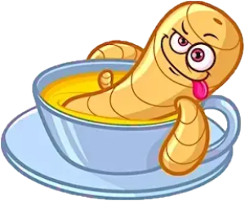
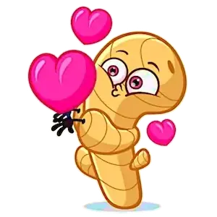
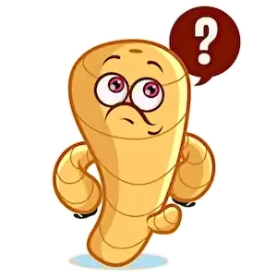
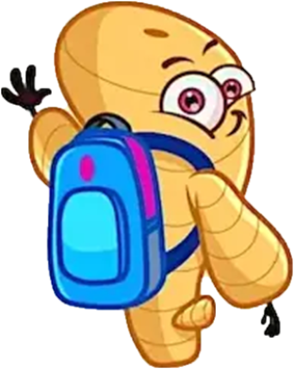
Сьогодні
Рефлексія «Імбирний настрій». Обери емотикон, який відповідає твоєму настрою в кінці уроку
11.10.2022
Я з усім справився
Все було легко та просто
Мене урок розлютив
Я дуже втомився
Було складно та нічого не зрозуміло
Більше сміху ніж навчання
Чекаю наступний урок

